Slide 1

第一章 概述
7

Slide 2
1.1 计算机网络在信息时代的作用
21世纪：数字化、网络化、信息化，以网络为核心的信息时代
网络：三网
①电信网络：电话、传真网络
②有线电视网络：电视网络
③计算机网络：因特网
趋势：网络融合，孤岛消失。
  便于信息获取、存储、传送、处理和共享。
计算机网络

Slide 3
计算机网络起核心作用
计算机网络传送信息特点：快速、安全、可靠、准确
计算机网络向用户提供最重要的功能
  连通性
  共享
因特网(Internet)飞速发展
  20 世纪 90 年代以后，以因特网为代表的计算机网络得到了飞速的发展
  从最初的教育科研网络逐步发展成为商业网络
  成为仅次于全球电话网的世界第二大网络
现在人们的生活、工作、学习和交往都已离不开因特网
因特网是人类自印刷术发明以来在通信方面的最大变革
计算机网络

Slide 4

1.2 计算机网络的产生和发展
①计算机与通信技术融合的过程
②美苏冷战的产物
60年代，DARPA提出研制崭新的、能够满足现代战争需要的、残存性强的网络。
美军方对新型网络的基本要求
  用于计算机间数据传送
  能连接不同类型的计算机
  各网络结点同等重要
  有冗余路由确保通信畅通
  网络结构简单，能可靠传送数据
DARPA：Advanced Research Project Agency，美国防部远景研究规划局，高级研究计划署。
计算机网络

Slide 5
计算机网络历经四个发展阶段
1.面向终端分布的计算机系统(60年代)
将多台远程终端通过公用电话网PSTN连接到一台中央计算机，以解决远程信息的收集、计算和处理。
分实时处理联机系统、成批处理联机系统、分时处理联机系统。
终端无独立的数据处理能力。
属计算机互连系统，非计算机网络。
PSTN：Public Service Telephone Network
计算机网络

Slide 6

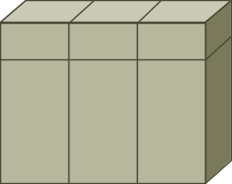
早期的计算机网络
远地终端(没有处理功能)
通过通信线路(可能要经过多个交换机)使用处于网络中心的计算机资源
终端
计算机
计算机网络

Slide 7
代表性网络
①SAGE：美国半自动地面防空系统，专用网，1951年设计，1958年投入运行。
②SABREI：联机飞机票预订系统，专用网， 50年代初，美国航空公司和IBM公司联合研制，60年代投入运行。
③GE Information Services：美国通用电器公司信息服务网络，1968年投入运行，覆盖美国、加拿大、欧洲、日本和澳大利亚。
④TYMNET：Tym Share公司的商用分时计算机网络，1970年投入运行。
计算机网络

Slide 8
2.分组交换数据网(70年代)
基于“存储转发-分组交换”原理，由若干结点交换机和连接链路组成。
现代电信时代开始、计算机网络兴起的标志。
结点交换机(node switch)：路由器(route)，通常是小型计算机。
计算机网络

Slide 9
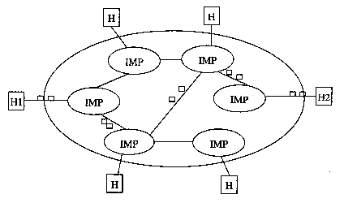
代表性网络
ARPANET：1969年由DARPA研制成功。
  通信子网和资源子网组成的两级结构网络。
IMP：Interface Message Processor，接口报文处理机
计算机网络

Slide 10
3.局域网(80年代)
LAN：短距离局部地理范围内计算机间高速通信的网络。
  高传输速率：0.1-100Mbps
  短距离：0.1-25Km
  低误码率：10⁻⁸-10⁻¹¹
用于办公自动化OA，管理信息系统MIS，工厂自动化CAD/CAM系统等。
计算机网络

Slide 11
代表性网络
①总线网Ethernet
②3COM网
③令牌环型网(Token Ring)
④光纤局域网FDDI
计算机网络

Slide 12
LAN由研究单位、大学、应用部门或计算机公司各自研制开发利用，无统一的网络体系结构。
将这些网络互连，困难很大，需网络体系结构由封闭式走向开放式。
1984年，国际标准化组织ISO正式颁布“开放系统互连基本参考模型”OSI，计算机网络开始国际标准化。
计算机网络

Slide 13
4.网络互连和互联网(90年代)
网络互连：可将信息“孤岛”连接成“超级”网络以实现互操作和协同工作。
  建立协同工作环境，改善信息交流方式。
  消除或减少时空距离，节省时间和精力，提高群体工作质量和效率。
互连网(互联网)：一些相互连接的计算机网络的集合(网络的网络)。
互连网：internet, internetwork, interconnection network
计算机网络

Slide 14


用路由器把不同的计算机网络互连起来
路由器
网络
网络
路由器
网络
互连网
路由器
路由器
网络
网络
网络
路由器
网络
路由器
互连(联)网：由许多网络通过路由器互连而成，是“网络的网络”。
计算机网络

Slide 15
因特网
internet
  泛指一般的互联网
Internet
  世界范围的互联网
  使用TCP/IP协议族
  前身是ARPANET
计算机网络

Slide 16
5.NGI计划(下一代因特网计划)
①开发下一代网络结构，以比目前因特网高100倍的速率连接100个以上的研究机构；以比目前因特网高1000倍的速率连接10个类似的网点；端到端传输速率超过100Mbit/s-10Gbit/s。
②使用更先进的网络服务技术，开发更多革命性的应用。
计算机网络

Slide 17
6.世界计算机网络发展大事记
1969 | ARPANET问世，供美国各研究机构和政府部门使用。
1977~ 1979 | 推出TCP/IP体系结构和协议规范。
1983 | ARPANET分解为ARPANET和MILNET，TCP/IP成为标准协议
1984 | ARPANET网上主机>1,000台
1986 | 美国国家科学基金会NSF建立NSFNET，三级计算机网络，分主干网、地区网和校园网。后接管ARPANET，更名为Internet，主干网速率56kbit/s。
1987 | Internet网上主机>10,000台
1989 | Internet主干网速率1.544Mbit/s(T1)。
计算机网络

Slide 18
1990 | ARPANET关闭。
1991 | 主干网转私人公司经营，开始收费。
1992 | Internet网上主机>1,000,000台
1993 | Internet主干网速率45Mbit/s(T3);多层次ISP结构
1996 | Internet主干网速率155Mbit/s，提出“NGI计划”。
1999 | Internet网上主机>10,000,000台，Internet主干网速率2.5Gbit/s。
90年代 | 欧洲原子核组织CERN开发万维网WWW广泛应用于Internet。
计算机网络

Slide 19
因特网
起源于美国、世界上最大的、国际性的计算机互联网
互联网是“网络的网络”(network of networks)
网络(network)由若干结点(node)和连接这些结点的链路(link)组成。
连接在因特网上的计算机都称为主机(host)
计算机网络

Slide 20


网络
主机
互联网（网络的网络）
结点
链路
因特网
(a)
(b)
计算机网络

Slide 21
因特网发展的三个阶段
第一阶段： ARPANET 向互联网发展的过程
  1983 年 TCP/IP 协议成为 ARPANET 上的标准协议。
  人们把 1983 年作为因特网的诞生时间。
第二阶段：建成三级结构的因特网
  三级计算机网络，分为主干网、地区网和校园网（或企业网）。
第三阶段：逐渐形成了多层次 ISP 结构的因特网
  出现了因特网服务提供者 ISP (Internet Service Provider)
计算机网络

Slide 22
用户通过 ISP 上网
用户
因特网
服务提供者
ISP₁
因特网
ISP₂
根据提供服务的覆盖面积大小以及所拥有的IP 地址数目的不同，ISP 也分成为不同的层次。
计算机网络

Slide 23
本地 ISP
第三层
本地 ISP
本地 ISP
第二层
第二层 ISP
本地 ISP
第一层
大公司
本地 ISP
大公司
本地 ISP
第一层 ISP
第一层 ISP
第二层 ISP
本地 ISP
本地 ISP
第二层 ISP
NAP
一级 ISP
NAP
一级 ISP
第一层 ISP
第二层 ISP
本地 ISP
本地 ISP
第二层 ISP
第二层 ISP
大公司
本地 ISP
本地 ISP
本地 ISP
本地 ISP
公司
A
B
校园网
校园网
校园网
校园网
主机A → 本地 ISP → 第二层 ISP → NAP → 第一层 ISP → NAP → 第二层 ISP → 本地 ISP → 主机B
计算机网络

Slide 24


主干 ISP
主干 ISP
主干 ISP
…
…
地区 ISP
地区 ISP
地区 ISP
IXP
地区 ISP
…
本地 ISP
本地 ISP
本地 ISP
本地 ISP
本地 ISP
本地 ISP
本地 ISP
大公司
…
…
…
校园网
校园网
公司
A
B
网络交换点IXP (Internet eXchange Point)
作用：允许两个网络直接相连并交换分组
好处：流量分布更合理，减少分组转发的时延，降低分组转发的费用
计算机网络

Slide 25
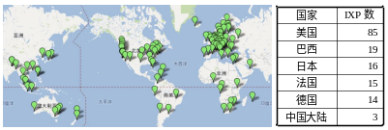
IXP的分布
到 2012 年 3 月，全球已经有 91 个国家拥有 IXP，其中拥有 10 个以上 IXP 的国家有 9 个，而仅拥有一个 IXP 的有 48 个国家。
计算机网络

Slide 26
因特网的发展情况概况
（统计到 2005 年）
年份 | 网络数 | 主机数 | 用户数 | 管理机构数
1980 | 10 | 10² | 10² | 10⁰
1990 | 10³ | 10⁵ | 10⁶ | 10¹
2000 | 10⁵ | 10⁷ | 10⁸ | 10²
2005 | 10⁶ | 10⁸ | 10⁹ | 10³
据ITU统计，在2010年，全球的因特网用户已经超过20亿人。
计算机网络

Slide 27
7.我国计算机网络发展大事记
1980 | 铁道部进行计算机联网实验，建立一个为铁路指挥和调度服务的运输管理系统。
1989 | 第一个公用分组交换网CNPAC建成。
1993 | 新的中国公用分组交换网建成，改称CHINAPAC。
80年代后期 | 公安、银行、军队以及其他一些部门相继建立各自的专用计算机广域网。
90年代起 | 相继建立九个全国范围的公用网络：中国公用计算机互联网CHINANET、中国金桥信息网CHINAGBN、中国教育和科研计算机网CERNET、中国科学技术网CSTNET、中国联通互联网UNINET、中国网通CNCNET，中国国际经济贸易互联网CIETNET、中国移动互联网CMNET、中国长城互联网CGNET。
计算机网络

Slide 28
我国因特网的发展
1994年4月20日我国用64kb/s专线正式连入因特网。
同年5月中国科学院高能物理研究所设立了我国第一个万维网服务器。
同年9月中国公用计算机互联网CHINANET正式启动。
2004年2月，我国第一个下一代互联网CNGI的主干网CERNET2实验网正式开通，并提供服务。
2013年8月，提出“宽带中国”战略 。
中国互联网络信息中心CNNIC
计算机网络

Slide 29
1.3 因特网的组成
1. 计算机网络的组成
由通信子网和资源子网组成
通信子网
H
H
转发
结点
H
H
主机
计算机网络

Slide 30
通信子网(Communication Subnet)：负责全网的数据传输、转接、加工和变换等通信处理工作，含传输介质、通信设备等。
  传输介质：双绞线、同轴电缆、光纤、公用通信线路(电话线、微波)等。
  通信设备：通信处理机、交换设备、调制/解调设备、卫星通信的地面站、微波站等。
资源子网(Resource Subnet)：负责全网的数据处理，向网络用户提供网络资源和网络服务，含用户设备、网络软件。
  用户设备：终端/工作站、主机/服务器、外部设备等。
  网络软件：网络操作系统、网络协议软件、用户程序等。
    网络操作系统：Windows NT、NetWare、UNIX、Linux等。
计算机网络

Slide 31
不同网络通信子网和资源子网构成不同
局域网中：
  通信子网由网卡、缆线、集线器、中继器、网桥、交换机等设备和相关软件组成。
  资源子网由工作站、服务器、网络操作系统和外设(打印机、扫描仪等)组成。
广域网中：
  通信子网由专用的通信处理机、集中器等设备和通信链路组成。
  资源子网由网上所有主机和外设组成。
计算机网络

Slide 32
2. 因特网的组成
因特网的边缘部分
主机
路由器
网络
因特网的核心部分
计算机网络

Slide 33
边缘部分
  由所有连接在因特网上的主机组成。
  用户直接使用，用来进行通信（传送数据、音频或视频）和资源共享。
核心部分
  由大量网络和连接这些网络的路由器组成。
  为边缘部分提供服务(连通性和交换)。
计算机网络

Slide 34
1.3.1 因特网的边缘部分
因特网边缘的部分由端系统(end system)组成。
  端：末端
  端系统：可大可小
“主机 A 和主机 B 进行通信”，其含义：“运行在主机 A 上的某个程序/进程和运行在主机 B 上的另一个程序/进程进行通信”。简称为“计算机之间通信”。
在网络边缘的端系统中进程间的通信方式通常可划分为两大类：
  客户−服务器 (Client/Server, C/S)方式
  对等 (Peer-to-Peer, P2P)方式
计算机网络

Slide 35
1. 客户-服务器方式
客户(Client)和服务器(Server)是通信中的两个应用进程。
C/S方式描述进程间服务和被服务的关系。
C/S方式下，网络上仅传送请求和结果，解决文件共享系统网络开销大、并发控制难的问题。
客户：服务请求方，负责用户界面及I/O处理。
服务器：服务提供方，负责数据处理和数据存储。
计算机网络

Slide 36

网络边缘
运行客户程序
运行
服务器
程序
A
① 请求服务
B
客户
② 得到服务
网络核心
服务器
客户 A 向服务器 B 发出请求服务，
而服务器 B 向客户 A 提供服务。
计算机网络

Slide 37
计算机A
客户和服务器进程
使用TCP/IP协议通信
计算机B
应用层
应用层
① 发起连接建立请求
客户
服务器
② 接受连接建立请求
运输层
运输层
网络层
网络层
数据链路层
数据链路层
物理层
物理层
因特网
计算机网络

Slide 38
客户软件和服务器软件的特点
客户软件
①通信时，临时成为客户，也可在本地计算。
②被用户调用，在用户计算机上运行，通信时，主动向服务器发起通信。
③可与多个服务器通信。
④无需特殊的硬件和复杂的操作系统。
服务器软件
①一种专门用来提供某种服务的程序，可同时处理多个远地客户的请求。
②在共享计算机上运行。系统启动时自动调用，且不断地运行着。
③被动地等待并接受多个客户的请求。
④需要强大的硬件和高级的操作系统支持。
计算机网络

Slide 39
多个服务器被多个计算机客户访问
计算机A
计算机C
计算机B
应用层
应用层
应用层
客户1
服务器
1
服务器
2
客户2
运输层
运输层
运输层
网络层
网络层
网络层
数据链路层
数据链路层
数据链路层
物理层
物理层
物理层
因特网
计算机网络

Slide 40
2. 对等连接方式
对等连接(peer-to-peer，P2P)：两个主机在通信时并不区分哪一个是服务请求方还是服务提供方，只要两个主机都运行了P2P 软件，它们就可以进行平等的、对等连接通信。
双方都可以下载对方已经存储在硬盘中的共享文档。
特点：本质仍然是使用客户服务器方式，但对等连接中的每一个主机既是客户又同时是服务器。
计算机网络

Slide 41
主机 C 请求 D 的服务时，C 是客户，D 是服务器；若 C 又同时向 F提供服务，则 C 又同时起着服务器的作用。
运行
P2P 程序
运行
P2P 程序
E
C
网络边缘
网络核心
问：现在流行的P2P文件共享应用程序有那些？它们有什么特点？
P2P技术存在哪些值得注意的问题？
F
运行
P2P 程序
D
运行
P2P 程序
计算机网络

Slide 42
1.3.2 因特网的核心部分
为边缘部分提供连通和交换服务
分组交换(packet switching)是网络核心部分最重要的功能
  交换：按照某种方式动态地分配传输线路的资源。
路由器(router)是实现分组交换的关键构件，其任务是转发收到的分组
计算机网络

Slide 43
1.电路交换(circuit switching)
由交换机在两个通信站点间建立一条物理专用线路，通信结束时，拆除线路。
计算机网络

Slide 44
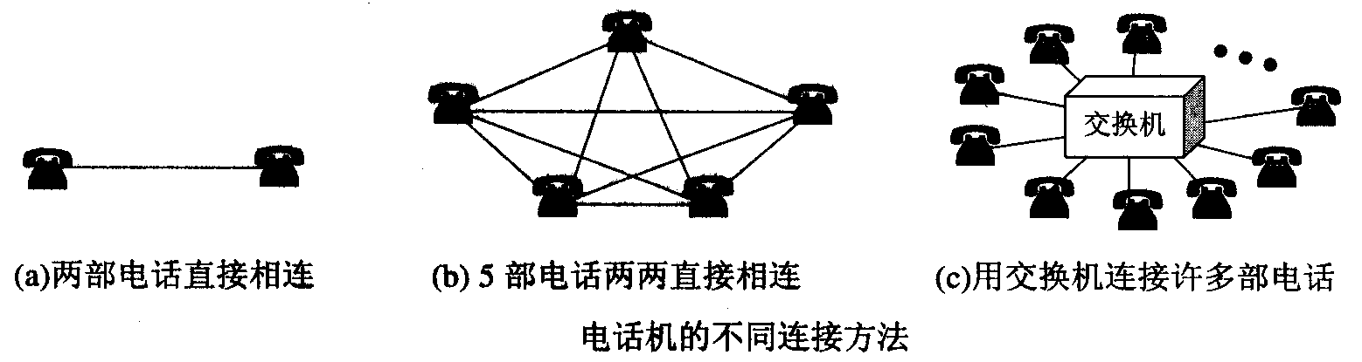
电话交换机
每部电话接交换机，交换机采用交换的方式，使电话用户彼此通信。
呼叫→信令到达被叫交换机→振铃→摘机→摘机信令返回主叫交换机
计算机网络

Slide 45
电路交换示意图
通话前先拨号建立连接。
  可能只要经过一个交换机（如 A 到 B）
  可能要经过多个交换机（如 C 到 D）
通话过程中，通信双方一直占用所建立的连接。
通话结束后，挂机释放连接。
A


B
交换机
交换机
D


交换机
交换机
C



交换机

交换机
计算机网络

Slide 46
电路交换的特点
①通话时间内，两用户始终占用端到端的固定传输带宽。
②传输延迟小，仅有传播延迟。
③线路建立后，无冲突。
④建立物理专线时间较长。
⑤传输线路故障，需重新连接。
⑥线路传输效率低。
计算机网络

Slide 47


电路交换的电信网
电信网
电信网向用户电话机提供可靠交付
计算机网络

Slide 48
电路交换技术不适合计算机数据传输
①计算机数据突发式和间歇性地出现在传输线路上。占线期间，传送数据时间常<1％。
②呼叫过程相对传送数据过程过长。
传送计算机数据，线路传输效率低。
计算机网络

Slide 49
2.报文交换(message switching)
基于存储转发原理
通信前不建立物理线路，发送方将要发送的报文转交给中间交换设备，中间交换设备存储报文，选择一条合适的空闲输出线路转发至下一个交换设备，直至目的结点。
报文(message)：欲发送的整块数据。
特点
①报文大小不受限制，各中间结点必须用磁盘等外设缓存较大的数据块。
②时延较长，不适合交互式数据通信。
计算机网络

Slide 50
3.分组交换(packet switching)
基于存储转发原理
用户数据被划分成一个个固定大小的分组，分组是计算机网络中传送的数据单元，每个分组在分组交换网中独立选择路由。
分组(packet，包)：由较长的报文划分出的等长的数据段和数据段前的首部(header，包头)组成。首部含源地址和目的地址等控制信息。
计算机网络

Slide 51
分组交换
在发送端把要发送的报文分隔为较短的数据块
每个块增加带有控制信息的首部构成分组（包）
依次把各分组发送到接收端
接收端剥去首部，抽出数据部分，还原成报文
报文
11010011101 • • • • • • • • 00101001110
发送端
数 据
首部
数 据
首部
数 据
首部
分组
分组
分组
发
送
发
送
发
送
发送
在前
数 据
首部
数 据
首部
数 据
首部
接收端
11010011101 • • • • • • • • 00101001110
数 据
数 据
数 据
计算机网络

Slide 52
分组交换网
1964年8月，巴兰(Baran)提出存储转发概念。
1966年6月，NPL(National Physical Laboratory)的戴维斯(Davies)提出分组(packet)概念。
1969年12月， DARPA出资，美国开通分组交换网ARPANET(4个结点)。
1973年，英国开通分组交换试验网。
1973年，法国开通分组交换网CYCLADES。
计算机网络

Slide 53
分组交换过程
主机：host，可以通信的计算机。
ABCDE：结点交换机。
若H1向H5发数据。
H1将分组
→A(存储、查路由、转发)
→C(存储、查路由、转发)
→E(存储、查路由、转发)
→H₅
计算机网络

Slide 54
网络核心部分
H₄
H₂
路由器
网络
H₆
主机
H₁
H₅
H₃
计算机网络

Slide 55
网络核心部分
H₄
H₂
路由器
B
D
H₆
E
主机
A
H₁
H₅
C
发送的
分组
H₃
计算机网络

Slide 56
注意分组的存储转发过程
H₄
H₂
在路由器 A 暂存
查找转发表
找到转发的端口
在路由器 C 暂存
查找转发表
找到转发的端口
在路由器 E 暂存
查找转发表
找到转发的端口
最后到达目的主机 H₅
D
路由器
H₁ 向 H₅ 发送分组
B
主机
H₆
H₁
E
A
H₅
C
H₃
互联网
计算机网络

Slide 57
路由器
在路由器中的输入和输出端口之间没有直接连线。
路由器处理分组的过程是：
  把收到的分组先放入缓存（暂时存储）
  查找转发表，找出到某个目的地址应从哪个端口转发
  把分组送到适当的端口转发出去
计算机网络

Slide 58
分组交换网的示意图
H₄
H₂
注意:分组路径的变化
共享信道
D
路由器
B
主机
H₆
H₁
E
H₂ 向 H₆ 发送分组
A
H₁ 向 H₅ 发送分组
H₅
C
H₃
互联网
计算机网络

Slide 59
分组交换的因特网
带有 TCP 协议的计算机
向用户程序提供可靠交付
TCP 协议
TCP
TCP
分组交换的因特网
不保证可靠交付
丢弃
丢弃
丢弃
计算机网络

Slide 60

当部分结点或链路被摧毁时
分组交换仍可保持网络畅通
IP 网络
路由器
计算机网络

Slide 61
分组交换网的特点-1
①以分组为传送单位，发送分组不必建立连接，网络采用高速链路。
②任何用户均不能长时间独占某传输线路，分组对通信链路逐段占用，适于交互式通信。
③分组可缓存在交换设备的内存中，确保较高的交换速率。
④每个分组可选择最佳路由，传输时延短。
⑤某些结点或链路糟破坏，路由选择协议可自动找到其它路径转发分组，通信效率和可靠性高。
⑥允许多个主机同时通信，一个主机中的多个进程亦可和不同主机中的不同进程通信。
计算机网络

Slide 62
分组交换网的特点-2
⑦分组在各结点存储转发时产生排队时延。
⑧分组携带的控制信息造成一定开销。
⑨分组交换网需专门的管理和控制机制。
计算机网络

Slide 63
4.三种交换方式的比较
电路交换
报文交换
分组交换
P₁
报
文
P₂
P₁
连接建立
P₃
P₂
P₄
P₁
P₃
P₂
P₄
P₃
报
文
P₄
数据传送
报文
连接释放
报
文
t
A B C D
A B C D
A B C D
比特流直达终点
报文
报文
报文
分组
分组
分组
数据传送
的特点
计算机网络
存储
转发
存储
转发
存储
转发
存储
转发

Slide 64
1.4 计算机网络定义
一些互相连接的、自治的计算机的集合。
按照网络协议，以共享资源为主要目的，将地理上分散且独立的计算机互相连接起来的集合体。
网络协议是区别计算机网络与一般计算机互连系统的标志。
计算机网络

Slide 65
最简单的计算机网络：两台计算机和一条连接链路(两个结点和一条链路)。
  无交换，非分组交换网。
最复杂的计算机网络：因特网，由众多计算机网络通过许多路由器互连而成。
计算机网络

Slide 66
1.5 计算机网络的分类
1.按作用范围分
①广域网WAN ②城域网MAN ③局域网LAN ④个人区域网PAN
⑤无线人体区域网WBAN/无线人体传感器网络WBSN
广域网：远程网(long haul network)，几十-几千公里
城域网：5--50km
局域网：0.1-25km
个人区域网：无线个人区域WPAN，10m
无线人体区域网：无线人体传感器网络WBSN，3-5m
WAN：Wide Area Network MAN：Metropolitan Area Network
LAN：Local Area Network PAN：Personal Area Network
WBAN：Wireless Body Area Network
计算机网络

Slide 67
2.按组建属性分
①公用网 ②专用网
公用网(public network)：公众网，由国家电信部门组建、管理、经营，提供给公众服务的网络，任何单位和个人的计算机均可接入。
专用网(private network)：某个部门根据本单位的工作需要而建的、不向本单位以外提供服务的网络。
计算机网络

Slide 68
3.按协议分
①TCP/IP网 ② ATM网
计算机网络

Slide 69
4.按通信介质分
①光纤网 ②无线网
计算机网络

Slide 70
5.按拓扑结构分
网络拓扑结构：通信子网中通信节点和通信线路(信道)连接构成的几何图形。
拓扑结构不同，访问技术、性能、应用场合不同。
通信子网可设计成两种通信(信道)类型
①点对点通信(Point-to-Point)
②广播通信(Broadcast)
计算机网络

Slide 71
点对点信道
一条线路连接一对节点，两台主机常经几个节点相连；或两台主机(或转发结点)之间存在一条独享的物理信道。信息传输采用存储-转发方式。
  带宽利用率低，控制简单。
  常用于广域网中。
拓扑结构有：
①星形 ②树形 ③回路形(环形) ④相交回(环)路形 ⑤全连接形(分布式) ⑥不规则连接形
主干网络成分布式，非主干网成星形。
计算机网络

Slide 72
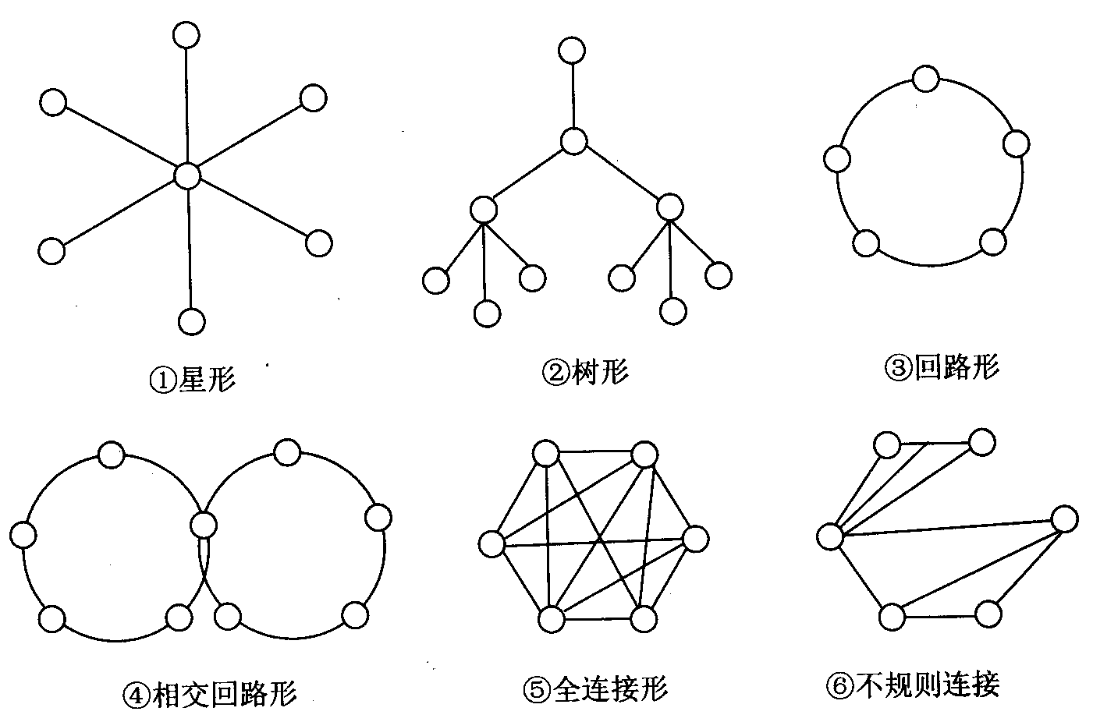
点对点信道通信子网的拓扑结构
计算机网络

Slide 73
广播信道
只有一条供诸节点共享的通信信道，任一节点发出的信息可被其它节点接收；或所有主机共享一条信道，通信数据以广播形式发送。
  带宽利用率高，需进行信道访问控制。
  常用于局域网中。
拓扑结构有：
①总线形 ②环形 ③卫星或无线广播方式
计算机网络

Slide 74
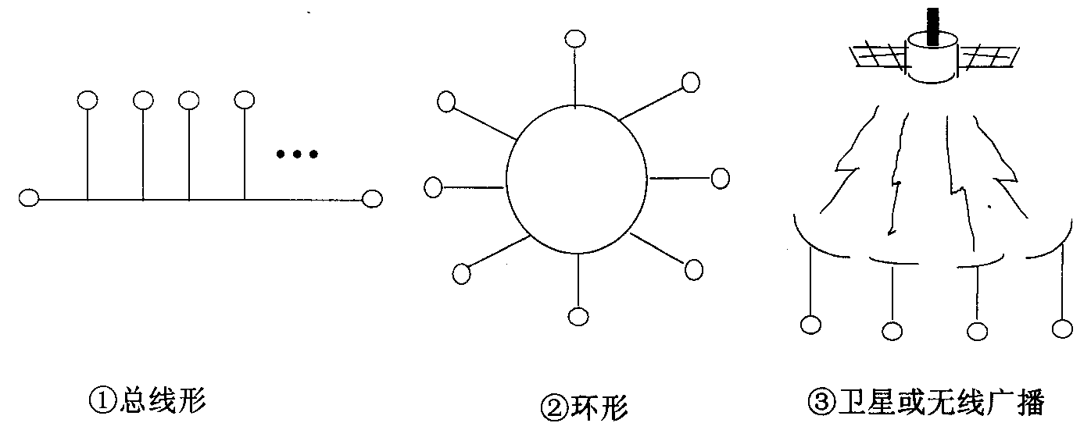
广播信道通信子网的拓扑结构
计算机网络

Slide 75
6.按交换功能分
①电路交换 ②报文交换 ③分组交换
计算机网络

Slide 76
1.6 计算机网络功能
网络功能：提供服务
①数据通信：终端与计算机、计算机与计算机间能够通信，传送数据。
②资源共享：共享计算机网络范围内的系统硬件、软件、数据、信息等资源。
③网络计算：提供分布处理和均衡计算机负荷的功能。
④集中控制：对地理上分布的系统集中控制，对网络资源进行集中分配和管理。
计算机网络

Slide 77
1.7 计算机网络应用
可开辟大量应用服务项目
① 邮件服务
② 文件和打印服务
③ 远程访问
④ 视频会议
⑤ 远程监控
计算机网络

Slide 78
Internet应用的3个阶段
基本的网络服务
基于Web的网络服务
新的网络服务
Telnet
E-mail
FTP
BBS
Usenet
Web
电子商务
电子政务
远程医疗
搜索引擎
社交网络
网络购物
网上支付
网络电视
博客
播客
即时通信
网络游戏
网络广告
网络电话
网络存储
计算机网络

Slide 79
1.8 网络标准化组织简介
①国际标准化组织ISO
1947年成立，世界上最大的国际标准化组织，总部在瑞士日内瓦。ISO目标是制定国际技术标准，以促进全球信息交换和无障碍贸易。
http://www.iso.ch。
②美国国家标准协会ANSI
由1000多名来自工业界和政府的代表组成，主要负责制定电子工业的标准。
http://www.ansi.org。
计算机网络

Slide 80
③美国电子工业协会EIA
1924年成立，商业组织，代表来自全美各电子制造公司。为其成员和ANSI制定标准。
http://www.eia.org。
④电气与电子工程师学会IEEE
由工程专业人士组成的国际社团，目的在于促进电气工程和计算机科学领域的发展和教育。IEEE局域网标准委员会制定了IEEE 802.1--IEEE 802.15标准。
http：//www.ieee.org。
计算机网络

Slide 81
⑤国际电信同盟ITU
1945年成立，1947年成为联合国一部分，联合国特有的管理国际电信机构，成员来自188个国家。
http://www.itu.ch。
⑥ 国际电话电报咨询委员会CCITT
1956年成立，国际电信同盟ITU四个常设机构之一。制定了一系列的国际通信设备及规程的标准化协议，其中有X.25、X.21，X.75等。
计算机网络

Slide 82
1.9 因特网的标准化工作
原因：
①缺乏国际标准会导致技术发展混乱
②盲目自由竞争可能形成多种技术体制并存且互不兼容(如彩电三大制式)
标准制定时机：不宜过早或过晚。
1992年，成立国际性组织因特网协会ISOC。
ISOC：Internet Society
计算机网络

Slide 83
ISOC
ISOC:对因特网进行全面管理，并在全世界促进其发展和使用。
下设技术组织因特网体系结构研究委员会IAB
IAB：负责管理因特网有关协议的开发。
下设两工程部，因特网研究部IRTF、因特网工程部IETF。
IAB：Internet Architecture Board
IRTF：Internet Research Task Force
IETF：Internet Engineering Task Force
计算机网络

Slide 84
因特网研究部 & 因特网工程部
因特网研究部IRTF
  由一些研究组RG(Research Group)组成的论坛(forum)，具体工作由因特网研究指导小组IESG管理，任务是从事理论方面研究和开发一些需要长期考虑的问题。
因特网工程部IETF
  由许多工作组WG(working Group)组成的论坛，具体工作由因特网工程指导小组IESG管理，主要研究协议的开发和标准化以及中、短期的工程问题。
IRSG：Internet Research Steering Group
IESG：Internet Engineering Steering Group
计算机网络

Slide 85
因特网管理机构
因特网协会 ISOC
因特网体系结构
研究委员会 IAB
因特网研究部 IRTF
因特网工程部 IETF
因特网研究指导小组
IRSG
因特网工程指导小组
IESG
…
领域
领域
RG
…
RG
WG
…
WG
WG
…
WG
计算机网络

Slide 86
因特网标准的制定-RFC
特色：面向公众。
所有因特网标准以RFC形式在网上发表，所有RFC文档可从网上免费下载，任何人均可用E-mail发表意见或建议。
普通文档上升到正式标准的四个阶段：
①因特网草案(Internet Draft)
②建议标准(Proposed Standard)
③草案标准(Draft Standard)
④因特网标准(hternet Standard)
RFC：Request For Comments，请求评论
计算机网络

Slide 87
1.10 计算机网络的性能指标
1.速率
  连接在计算机网络上的主机在数字信道上单位时间内传送数据的比特数。
  数据率(data rate)，比特率(bit rate)。
单位：比特/秒(bit/s,bps)，千、兆、吉、太比特每秒(kbit/s、Mbit/s、Gbit/s、Tbit/s)。
注意：k = 10³ , M = 10⁶, G = 10⁹, T = 10¹²
K = 2¹⁰ = 1024 M = 2²⁰, G = 2³⁰, T = 2⁴⁰
计算机网络

Slide 88
2.带宽
某个信号具有的频带宽度，即信号不同频率成份占据的范围。
单位：赫兹(Hz)、千赫(kHz)、兆赫(MHz)等。
通信线路传送模拟信号时，线路带宽(通频带，允许通过信号的频带范围)用频率度量。
电话信号标准带宽3.1kHz(300-3400Hz)。
计算机网络

Slide 89
数字信号流随时间的变化
在时间轴上信号的宽度随带宽的增大而变窄。
1 μs
带宽为
1 Mb/s
1 0 1 0 1 1
时间
每秒 10⁶ 个比特
0.25 μs
带宽为
4 Mb/s
时间
每秒 4 × 10⁶ 个比特
计算机网络

Slide 90
通信线路用来传送数字信号时，线路带宽越宽，可传送的数字信号的数据率越高，可用带宽表示数据率。
单位时间内从网络中的一点到另一点所能通过的“最高数据率”
单位：比特/秒(bit/s)，千、兆、吉、太比特每秒(kbit/s、Mbit/s、Gbit/s、Tbit/s)。
计算机网络

Slide 91
3.吞吐量
单位时间内通过某个网络（或信道、接口）的数据量(比特或字节数、帧数)。
常用来度量网络实际通信量。
受网络带宽和额定速率的制约。
单位：比特/秒，字节/秒，帧/秒
计算机网络

Slide 92
带宽(bandwidth)通常表示信道的最高数据率
吞吐量(throughput)通常表示网络的实际通信量
  吞吐量受网络的带宽或网络的额定速率的限制。
速率：连接在计算机网络上的主机在数字信道上单位时间内传送数据的比特数，数据率(data rate)，比特率(bit rate)。
计算机网络

Slide 93
4.时延
一个报文或分组从网络(或链路)的一端传送到另一端的时间。
时延(delay)，迟延时间(latency)
计算机网络

Slide 94


时延的组成
①传播时延:电磁波在信道中传播所需的时间。
计算公式：
电磁波的传播速率
电缆中：
光纤中：
信道长度(米)
传播时延 =
电磁波在信道上的传播速率(米/秒)
计算机网络

Slide 95
②发送时延：发送数据所需要的时间。
即从发送数据帧的第一个比特算起，到该帧的最后一个比特发送完毕所需的时间
计算公式：
数据块长度（比特）
发送时延 =
信道带宽（比特/秒）
计算机网络

Slide 96
③处理时延：数据在交换结点为存储转发而进行一些必要的处理所花费的时间。
④排队时延： 结点缓存队列中分组排队所经历的时延。
排队时延的长短取决于网络中的通信量。通信量大，会产生队列溢出，使数据丢失。
计算机网络

Slide 97
数据经历的总时延：
高速网络链路，提高的仅仅是数据的发送速率而不是比特在链路上的传播速率。
即：提高链路带宽减小了数据的发送时延。
总时延 =传播时延+发送时延+处理时延+排队时延
计算机网络

Slide 98
四种时延所产生的地方
从结点 A 向结点 B 发送数据
在结点 A 中产生
处理时延和排队时延
在链路上产生
传播时延
在发送器产生传输时延
(即发送时延)
数据
1 0 1 1 0 0 1
…
队列
链路
结点 A
发送器
结点 B
计算机网络

Slide 99
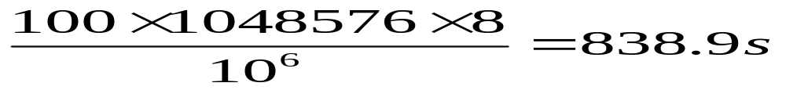
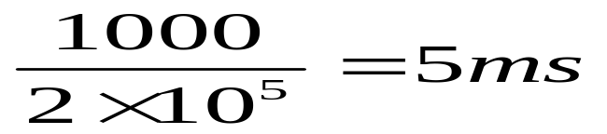
例：一个100MB的数据块在带宽1Mbit/s的光纤信道上发送到1000km远的计算机上，时延是多少？不考虑处理时延和排队时延。
发送时延：
传播时延：
发送时延占主导
计算机网络

Slide 100
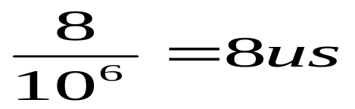
例：发送一个字节数据(键入一个字符，8bit)，其它条件不变。
发送时延：
传播时延：
传播时延占主导
计算机网络

Slide 101

5.时延带宽积
传播时延带宽积=传播时延*带宽
链路可容纳的比特个数
若链路传播时延=20ms，带宽=10Mbit/s。
时延带宽积＝
发送端连续发送数据，第一个比特即将达到终点时，发送端已向链路上发送20万比特。
计算机网络

Slide 102
链路如同一条空心管道
时延带宽积
（传播）时延
带宽
链路
时延带宽积 = 传播时延 × 带宽
实际中，发送和接收端间相隔几个网络，时延为发送端到接收端的所有时延之和。
计算机网络

Slide 103
6.往返时间
RTT (Round-Trip Time)：从发送端发送数据始，到发送端收到来自接收端的确认止，共经历的时间。
往返时间带宽积：发送端连续发送数据，在收到接收端的确认前，已向链路上发送的比特数。
计算机网络

Slide 104
7.利用率
信道利用率指出某信道有百分之几的时间是被利用的（有数据通过）。
  完全空闲的信道的利用率是零。
网络利用率则是全网络的信道利用率的加权平均值。
信道利用率并非越高越好。
计算机网络

Slide 105
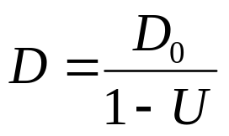
时延与网络利用率的关系
根据排队论的理论，当某信道的利用率增大时，该信道引起的时延也就迅速增加。
若令 D₀ 表示网络空闲时的时延，D 表示网络当前的时延，则在适当的假定条件下，可以用下面的简单公式表示 D，D₀和U 之间的关系：
U 是网络的利用率，数值在 0 到 1 之间。
计算机网络

Slide 106
时延 D
时延
急剧
增大
D₀
利用率 U
0
1
计算机网络

Slide 107
1.11 计算机网络的体系结构
1.11.1 计算机网络体系结构的形成
连接在网络上的两台计算机互相传送文件
完成以下工作：
①发起通信的计算机激活数据通信通路
②发起通信的计算机告诉网络怎样识别接收数据的计算机。
③发起通信的计算机查明接收数据的计算机己做好接收数据的准备，接收文件管理程序已做好文件接收和存储的准备。
④若两计算机的文件格式不兼容，至少有一台能实现格式转换。
⑤有可靠的措施解决可能的差错和意外事故，保证对方计算机最终能收到正确的文件。
相互通信的计算机必须高度协调工作
协调过程复杂
计算机网络

Slide 108
分层方法的提出
ARPANET设计时提出分层方法。
优点：
①有利于设计复杂的计算机网络。
②将庞大且复杂的问题转化为若干较小的局部问题。
计算机网络

Slide 109
1.11.2 协议与划分层次
计算机网络中要顺畅地交换数据，必须遵守约定的规则。规则规定了交换数据的格式和步骤。
网络协议：为进行网络中的数据交换而建立的规则、标准或约定。
网络协议的三个要素：
①语法：数据和控制信息的结构或格式。
②语义：发送或接收者完成的操作。
③同步：操作实现的顺序。
计算机网络

Slide 110
ARPANET研制经验：实现复杂的计算机网络协议，结构应采用层次式。
计算机网络

Slide 111
划分层次的概念举例
主机 1 向主机 2 通过网络发送文件
可将要做的工作进行如下的划分:
第一类：与传送文件直接有关
  确信对方已做好接收和存储文件的准备
  双方协调好一致的文件格式
两个主机将文件传送模块作为最高的一层 。剩下的工作由下面的模块负责。
计算机网络

Slide 112
两个主机交换文件
只看这两个文件传送模块
好像文件及文件传送命令
是按照水平方向的虚线传送的
主机 1
主机 2
文件传送模块
文件传送模块
把文件交给下层模块
进行发送
把收到的文件交给
上层模块
计算机网络

Slide 113
再设计一个通信服务模块
主机 1
主机 2
文件传送模块
只看这两个通信服务模块
好像可直接把文件
可靠地传送到对方
文件传送模块
通信服务模块
通信服务模块
把文件交给下层模块
进行发送
把收到的文件交给
上层模块
通信服务模块用来保证文件和文件传送命令可靠地在两个系统间交换。
计算机网络

Slide 114
再设计一个网络接入模块
主机 1
主机 2
文件传送模块
文件传送模块
通信服务模块
通信服务模块
网络
接口
网络
接口
通信网络
网络接入模块
网络接入模块
网络接入模块负责做与网络接口细节有关的工作
计算机网络

Slide 115
分层的优点
①各层间独立。上层仅需知道怎样通过层间接口(界面)获得哪些服务。
②灵活性好。若层间接口关系不变，任一层的变化对其上/下各层不产生影响；对某一层提供的服务可修改。
③结构上可分割开。各层均可采用最合适的技术实现。
④易于实现和维护。易于实现和调试庞大且复杂的系统。
⑤可促进标准化工作。每一层的功能及其所提供的服务都有精确的说明。
计算机网络

Slide 116
层数多少要适当
若层数太少，就会使每一层的协议太复杂。
层数太多又会在描述和综合各层功能的系统工程任务时遇到较多的困难。
计算机网络

Slide 117
每层应实现的功能
①连接建立和释放：数据传送前，交换控制信息，建立逻辑连接；数据传送后，释放连接。
②复用和分用：发送端几个进程复用一条低层的连接，到达接收端后再分用。
③分段和重装：发送端将要发送的数据块划分为更小的分组，接收端将分组还原。
④流量控制：发送端的发送速率满足接收端的接收要求。
⑤差错控制：相应层次的通信更加可靠。
计算机网络

Slide 118
分层的缺点
部分功能在不同层次中重复出现，造成额外开销。
计算机网络

Slide 119
1.11.3 网络的体系结构
计算机网络的各层及其协议的集合,即计算机网络及其部件所应完成的功能的精确定义。
网络的体系结构的实现：基于遵循体系结构的硬件或软件的运行。
计算机网络

Slide 120
网络体系结构从封闭到开放
按分层思想，各大公司相继推出各自网络体系结构。
IBM的系统网络体系结构SNA(System Network Architecture)
DEC的分布式网络结构
在网络体系结构下，本公司生产的各种设备容易互连成网，其它公司的产品很难入网。有利于形成垄断，妨碍了异种计算机互连。
计算机网络体系结构必须从封闭走向开放
计算机网络

Slide 121
为使不同体系结构的计算机网络互连
1977年，ISO提出 开放系统互连基本参考模型OSI/RM(Open Systems Interconnection Reference Model)。
1983年，形成OSI/RM正式文件(ISO 7498)，七层协议的体系结构。
开放：只要遵循OSI标准，一个系统就可以和遵循同一标准的其它任何系统通信。
因特网未使用OSI标准。
计算机网络

Slide 122
OSI失败的原因
①OSI专家完成OSI标准时无商业驱动力
②OSI协议实现复杂、运行效率低
③OSI标准制定周期太长，致使生产的设备未能及时进入市场
④OSI层次划分不尽合理，部分功能重复出现
TCP/IP成为事实上的国际标准。
计算机网络

Slide 123
几个重要概念
进程：正在运行的程序。
应用进程：为解决具体应用问题而彼此通信的进程。
系统：物理上明显的物体，含一个或多个实体，如：计算机和终端。
实体(entity):任何可发送或接收信息的硬件或软件进程。通常是一特定的软件模块。
对等实体：不同机器上的同一层实体。
计算机网络

Slide 124
协议：两对等实体进行通信的规则集合，“水平的”。本层协议实现需利用下层提供的服务。
协议数据单元PDU：0SI参考模型中，在对等层次上传送的数据单位。
在协议控制下，两对等实体间的通信使本层能向上层提供服务。
服务用户能看见服务，不能看见协议。
PDU：Protocol Data Unit
计算机网络

Slide 125

主机 1
主机 2
文件及文件传送命令
文件传送模块
文件传送模块
与通信相关的报文
通信服务模块
通信服务模块
网络
接口
网络
接口
网络接入模块
通信网络
网络接入模块
计算机网络

Slide 126
协议的设计很复杂
协议必须把所有不利的条件事先都估计到。
计算机网络

Slide 127
明日正午进攻?
同意
收到“同意”
蓝军联合进攻白军——必胜
蓝军单独进攻白军——必败
协议无法保证必胜！
…
收到：收到“同意”
…

Slide 128
服务：由下层向上层通过层间接口(服务接入点SAP)提供给上层使用，能够被上层看得见的功能，“垂直的”。
下层向上层提供的服务包括它以下各层提供的服务集合。
服务数据单元SDU：层与层间交换数据的单位。
SAP：服务访问点，端口(port)或套接字(socket)，同一系统中相邻两层实体交互(交换信息)的地方，每个SAP由唯一的地址标识。
上层使用下层的服务，必须与下层交换命令(服务原语)。
计算机网络

Slide 129
相邻两层间的关系
服务用户
实体(n + 1)
协议(n + 1)
实体(n + 1)
第 n + 1 层
交换原语
交换原语
SAP
SAP
第 n 层
服务提供者
实体(n)
协议(n)
实体(n)
计算机网络

Slide 130
各层提供的服务分为：
  面向连接的(connection oriented)服务
  无连接的(connectionless)服务
计算机网络

Slide 131
1.面向连接服务
具有建立连接、传输数据和释放连接三个阶段，数据按序传送，网络层中称虚电路服务。
适于在一定期间内向同一目的地发送许多报文的情况。
若用户间需频繁通信，可建永久虚电路，免除每次通信时建立连接和释放连接过程。
发送零星报文，开销过大。
计算机网络

Slide 132
2.无连接服务
两实体间的通信无需建立连接，下层有关资源在数据传输时动态地分配，无需预定保留。
通信的两实体无需同时激活。
优点：灵活方便、快捷。
缺点：不能防止报文丢失、重复或失序。
适合传送少量零星的报文。
计算机网络

Slide 133
无连接服务的三种类型
①数据报(datagram)：不可靠的服务，无需接收端做任何响应。“尽最大努力交付(best effort delivery)。
②证实交付(confirmed delivery)：可靠的数据报，服务层向服务用户证实每个报文的交付。仅保证报文已经发送到远端目的站，不保证目的站已接收。
③请求回答(request-Reply)：收端每收到一个报文，就向发端发送一个应答报文。
计算机网络

Slide 134
1.11.4 OSI体系结构
系统 A
系统 B
N+1层
协议实体
N+1层
协议实体
应用层
应用层
表示层
PDU
表示层
SAP
第N+1层
会话层
会话层
对等协议
H
SDU
传输层
N 层
协议实体
传输层
第N层
PDU
网络层
网络层
SAP
数据链路层
数据链路层
第N-1层
SDU
物理层
物理层
物理介质
ISO/OSI 模型
计算机网络

Slide 135
1.应用层(application layer)
功能：为用户应用进程访问OSI提供接口，并负责信息的语义表示。
因特网中协议：
①HTTP(超文本传输协议)
②SMTP(简单邮件传输协议)
③FTP(文件传输协议)
④SNMP(简单网络管理协议)
⑤DHCP(动态主机配置协议)
计算机网络

Slide 136
2.表示层(presentation layer)
功能：处理OSI系统之间用户信息的语法表示，将抽象语法(适合于某一用户)转换为传送语法(适合于OSI内部使用)--公共表示。
管理数据的加密和解密
管理数据的压缩与解压缩
管理图片和文件格式信息的编码和解码
计算机网络

Slide 137
3.会话层(session layer)
功能：管理数据的传输，但不参与数据传输，建立、组织和同步两个互相通信进程。
会话：两个应用进程之间为交换信息而按一定规则建立的暂时联系。
确定双工/半双工工作方式
令牌管理-确保协议双方不能同时进行同样的操作
同步管理-在网络平均故障时间前的数据流中插入检查点
计算机网络

Slide 138
4.传输层(transport layer)
功能：为会话层提供可靠、经济的传输连接手段，确保到达对方的各段信息正确无误。端到端的传输，通信子网中无传输层。
数据传输单位：报文段(segment)
流量控制-调节通信主机间的通信量
复用和分用-层中多个进程可复用网络层的传输功能，到达目的主机网络层后，通过分用，将数据交付给相应的进程。
计算机网络

Slide 139
因特网中协议：
①面向连接的传输控制协议TCP(Transmission Control Protoco1)
②无连接的用户数据报协议UDP(User Datagram Protocol)。
计算机网络

Slide 140
5.网络层(network layer)
功能：为分组交换网上的主机提供通信。
因特网中亦称网际层或IP层。
数据传送单位：分组或包(TCP/IP中，亦称IP数据报/数据报)
选择合适路由
因特网中协议：
①无连接的网际协议IP (Internet Protocol)
②路由选择协议
计算机网络

Slide 141
6.数据链路层(data link layer)
功能：在两个相邻结点间的线路上无差错地传送数据。若接收结点收到有差错的数据，通知发方重发，直到数据无误地到达接收节点。
数据传送单位：帧(frame)
计算机网络

Slide 142
7.物理层(physical layer)
功能：透明地在相邻设备间传送比特流。
数据传送单位：比特(bit)
制定表示“1”或“0”的电压值
接收端如何识别比特流
连接电缆插头各管脚如何连接
透明传输：经实际电路传送后的比特流无变化。
物理媒体不在物理层
计算机网络

Slide 143
1.11.5 TCP/IP体系结构
TCP/IP：为ARPANET设计，目的是让各种计算机都可在一个共同的网络环境中运行。
1969年初，实验工程。
70年代初，开始第二代网络协议设计工作，网络控制协议NCP。
70年代中，国际信息处理联合会补充和完善了NCP的开发工作，导致TCP/IP协议出现。
80年代初，美国伯克利大学将TCP/IP设计在UNIX操作系统内核中。
1983年，美国防部宣布，将NCP完全过渡到TCP/IP，成为正式的军事标准。同时，SUN公司将TCP/IP引入商业领域。
计算机网络

Slide 144
TCP/IP先于OSI模型开发，不符合OSI标准。
大致上，TCP对应传输层，IP对应网络层。
计算机网络

Slide 145
TCP/IP 体系结构
TCP: 传输控制协议
(Transmission Control
Protocol)
各种应用层协议
HTTP, FTP,
SMTP, DNS 等
应用层
UDP: 用户数据报协议
(User Datagram
Protocol)
运输层
TCP
UDP
IP: 网际协议
网际层
IP
网络
接口层

Slide 146
两个主机通过两个网络互连
主机A
主机B
4
3
2
1
应用层
运输层
网际层
网络
接口层
路由器
应用层
运输层
网际层
网络
接口层
网际层
网络
接口层
网络 1
网络 2
路由器在转发分组时最高只用到网络层
而没有使用运输层和应用层
计算机网络

Slide 147
沙漏计时器形状的TCP/IP协议族
Everything over IP
IP 可为各式各样的应用程序提供服务
IP over Everything
IP 可应用到各式各样的网络上
应用层
HTTP
…
SMTP
DNS
…
RTP
运输层
TCP
UDP
网际层
IP
网络接口层
网络接口 2
…
网络接口 3
网络接口 1
计算机网络

Slide 148
TCP/IP与OSI两种体系结构的对比
①TCP/IP考虑到多种异构网的互连，并将网际协议IP作为TCP/IP的重要部分。
IS0和CCITT最初仅考虑使用一种标准的公用数据网互连各种系统。
②TCP/IP对面向连接和无连接服务并重。
OSI开始仅强调面向连接的服务，后来才制定无连接服务的标准。
③TCP/IP有较好的网络管理功能。
0SI后来才考虑这个问题。
计算机网络

Slide 149
TCP/IP的不足
①未将“服务”、“协议”和“接口”等概念区分开。用新技术设计网络时，可能会遇到困难。
②模型通用性较差，很难描述其它种类的协议栈。
③网络接口层不是一个层次，而是一个接口，且接口下没有数据链路层和物理层，功能由插在主机中的网络接口板上的硬件和软件实现。
计算机网络

Slide 150
1.11.6 原理体系结构
OSI：七层体系结构(应用层、表示层、会话层、传输层、网络层、数据链路层、物理层)，概念清楚、理论完整、价格低廉，但复杂、不实用。
TCP/IP：四层的体系结构(应用层、运输层、网际层和网络接口层)，简洁，不完整。
综合OSI和TCP/IP优点，五层的原理体系结构(应用层、运输层、网络层、数据链路层、物理层)。
计算机网络

Slide 151
5
4
3
2
1
应用层
Application layer
运输层
Transport layer
网际层
Internet layer
数据链路层
Data link layer
物理层
Physical layer

Slide 152
数据在各层间的传递
计算机 1
计算机 2
AP₁
应 用 程 序 数 据
AP₂
首部
5
H₅
数 据 部 分
5
TCP报文段
UDP数据报
4
H₄
数 据 部 分
4
IP数据报
IP分组
3
H₃
数 据 部 分
尾部
3
帧
2
H₂
数 据 部 分
T₂
2
比特
1
…
…
1
10100110100101 比 特 流 11 010111010
物 理 传 输 媒 体

Slide 153

作业：1-10，1-11，1-17，1-19
谢 谢 ！

